Slide 1
Escuela Normal de Educación Preescolar
El derecho a la inclusión
Curso: Atención a la diversidad
Docente: MAYRA CRISTINA BUENO ZERTUCHE
Alumna: Fernanda Merary Ruiz Bocanegra N.L17 Grado 2 sección D Saltillo Coahuila. Marzo del 2021

Slide 2
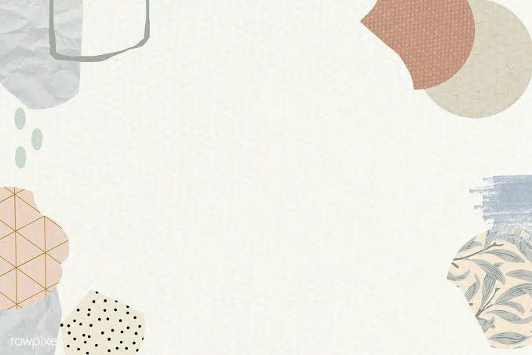
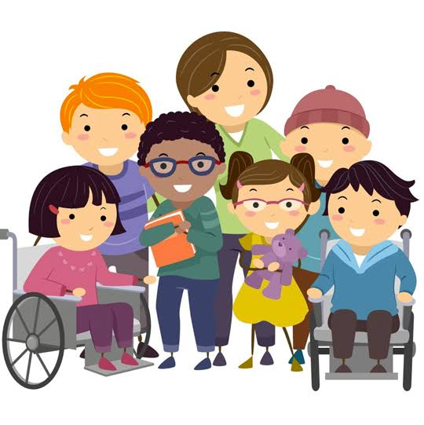
La normalidad como generadora de exclusión
Palabras clave del vídeo.
Diversidad individual
La normalidad es una construcción social
Reflexionar sobre qué es para ti la normalidad
Ser diversos es ser normal.

Slide 3
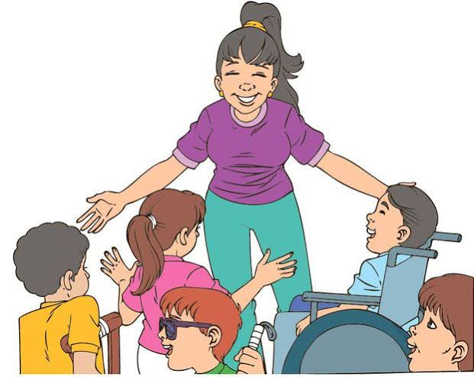
El derecho a la inclusión
Inclusiva
Trata de reducir al máximo la desigualdad del acceso de oportunidades, y evitar los distintos tipos de discriminación a los que están expuestos niños, niñas y adolescentes.

Slide 4
Los niños tienen derecho a recibir una educación que cubra cada una de sus necesidades básicas del aprendizaje.
(ONU 1989), Hace referencia a la igualdad de todas las personas en cuenta sus derechos y sin distinciones, habla del derecho de los niños a recibir una educación.
El artículo tercero constitucional puntualiza el derecho educativo (2013-2018) “asegurar mayor cobertura, inclusión y equidad educativa entre todos los grupos de la población para la construcción de una sociedad más justa”
Artículo 592 también habla en su artículo 2, que nos exhorta favorecer la inclusión para atender la diversidad, para ofrecer una educación pertinente e inclusiva.

